Slide 1

Introducción
Curso: Desarrollo de Servicios Web I
Equipo de Profesores del Curso

Slide 2

Agenda
Introducción al ASP.NET MVC
Modelo, Vista y Controlador
Título Presentación

Slide 3
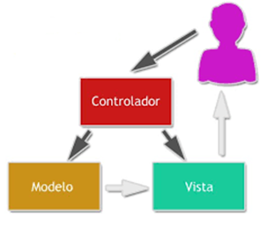
Introducción: Patrón MVC
Es un patrón de arquitectura de software que separa los datos, la lógica de negocio de una aplicación de la interfaz de usuario y el módulo encargado de gestionar los eventos y las comunicaciones.
Título Presentación

Slide 4
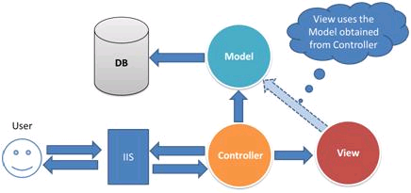
Diseño del Patrón MVC
Título Presentación

Slide 5
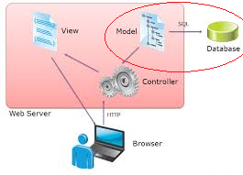
Modelo MVC
Representación de la información.
Gestiona todos los accesos a los datos.
No sabe nada / independiente del Controlador y la Vista.
Título Presentación

Slide 6
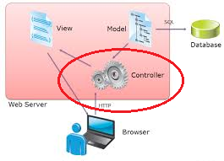
Controlador MVC
Reacciona a la petición del Cliente, ejecutando la acción adecuada y crea el modelo pertinente.
Su tarea es obtener los datos del modelo, procesar y el resultado pasarlo a la vista
Título Presentación

Slide 7
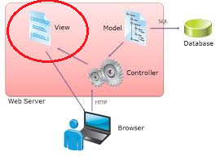
Vista MVC
Es la presentación de los datos del Modelo.
Responsable del uso de la información de la cual dispone para producir una interfaz de presentación: pagina HTML
Título Presentación

Slide 8
ASP.NET MVC
Microsoft ha implementa el patrón MVC en su tecnología de ASP.NET, para el desarrollo de aplicaciones web.
ASP.NET MVC es un poderoso framework para la construcción de sitios Web basándose en los estándares de internet actuales tales como HTML5, jquery, CSS3, etc.
Título Presentación

Slide 9
Características ASP MVC
Soporte para la crear aplicaciones a Facebook.
Soporte para proveedores de autenticación a través del OAuth Providers.
Plantillas por default renovadas, con un estilo mejorado.
Mejoras en el soporte para el patrón Inversion Of Control e integración con Unity
Mejoras en el ASP.NET Web Api, para dar soporte a las implementaciones basadas en RESTful
Validaciones en lado del modelo
Uso de controladores Asíncronos
Soporte para el desarrollo de aplicaciones Web Móvil.
Título Presentación

Slide 10
Scaffolding y Razor
Scaffolding es un método para construir aplicaciones basadas en bases de datos.
Esta técnica lo soporta por algunos frameworks del tipo MVC. El programador escribe una especificación que describe cómo debe ser usada la base de datos. Luego el compilador utiliza esa especificación para generar el código que la aplicación usará para crear, leer, actualizar y eliminar registros de la base de datos, esto es conocido como CRUD (create, read, update, delete).
Título Presentación

Slide 11
Scaffolding y Razor
Razor proporciona una sintaxis de programación simple para escribir código en páginas web donde el código basado en servidor se incrusta en el formato HTML de las páginas web.
El código de Razor se ejecuta en el servidor antes de que la página se envíe al explorador. Este código de servidor genera formato HTML u otro contenido sobre la marcha y, a continuación, enviarlo al explorador junto con cualquier código HTML estático que contenga la página
Título Presentación

Slide 12
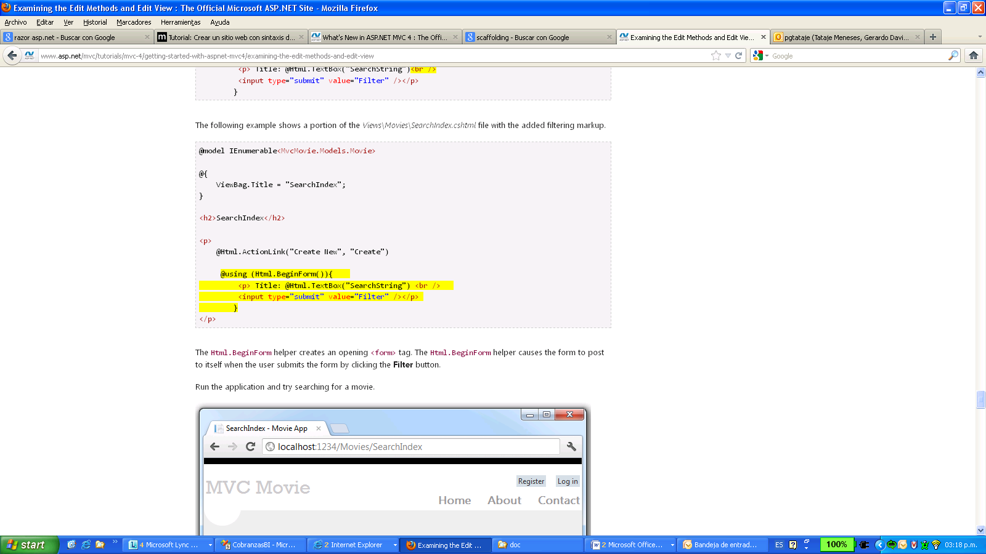
Scaffolding y Razor
Título Presentación

Slide 13

Desarrollo Práctico
Título Presentación

Slide 14


